Slide 1
7동 104호 기타공사 작업의뢰서
2026. 06. 05
유앤미시스템

Slide 2
7동 104호 기타공사 작업의뢰서
1. 공 사 명 : 7동 104호 기타공사 작업의뢰
2. 공사요청일 : 2026년 06월 05일
3. 공사의뢰자 : 유앤미시스템 남해원 소장
4. 완료요청일 : 년 월 일
5. 입주예정일 : 년 월 일
6. 공 사 내 용 : 화장실 양변기(크랙) 교체(양변기 시트 설치 포함),
뒤베란다 벽면 크랙 전체 보수,
기존 LED 조명 교체,
주방 씽크대 하부장 걸레받이(1개) 설치,
문끌림-1개(화장실 좌측방문),
보수 공사 요함
상기 공사에 대한 공사요청을 에스앤아이 코퍼레이션에게 요청 드리오니 기타공사를 완료해 주실 것을 요청 드립니다.
의 뢰 사 진

Slide 3
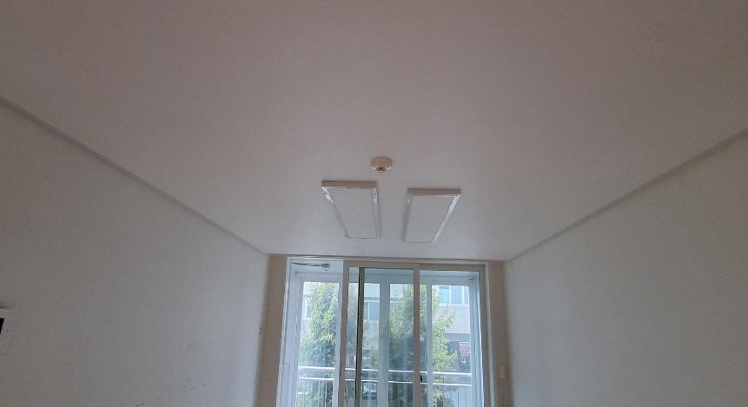
기존 LED 조명 교체

Slide 4
7동 305호 기타공사 작업의뢰서
2026. 06. 18
유앤미시스템

Slide 5
7동 305호 기타공사 작업의뢰서
1. 공 사 명 : 7동 305호 기타공사 작업의뢰
2. 공사요청일 : 2026년 06월 18일
3. 공사의뢰자 : 유앤미시스템 남해원 소장
4. 완료요청일 : 년 월 일
5. 입주예정일 : 년 월 일
6. 공 사 내 용 : 1. 기존 LED 등기구 교체(거실1개, 방2개, 주방1개)
2. 앞베란다 크랙 보수 및 벽체 들뜸 보수
3. 뒤베란다 샷시 시트지 제거
4. 주방 터닝도어 손잡이 잠금 불량 및 유리 고정 부속 파손 보수
5. 주방 씽크대 상판 실리콘 재코킹
6. 화장실 세면대 및 젠다이 인조대리석 실리콘 재코킹
상기 공사에 대한 공사요청을 에스앤아이 코퍼레이션에게 요청 드리오니 기타공사를 완료해 주실 것을 요청 드립니다.
의 뢰 사 진

Slide 6
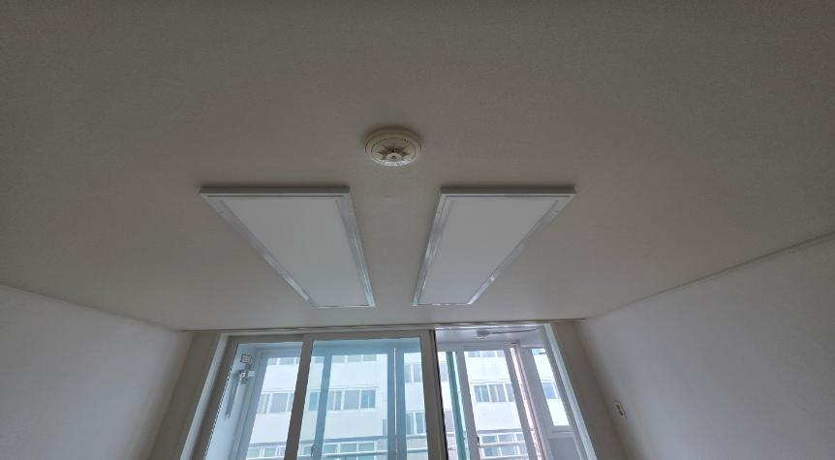
거실 LED 등기구 교체(1개)

Slide 7
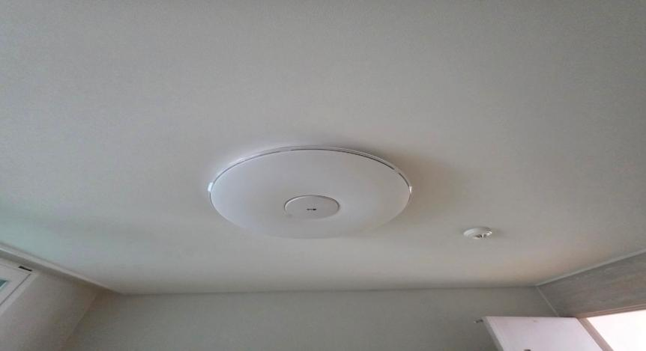
방 LED 등기구 교체(2개)

Slide 8
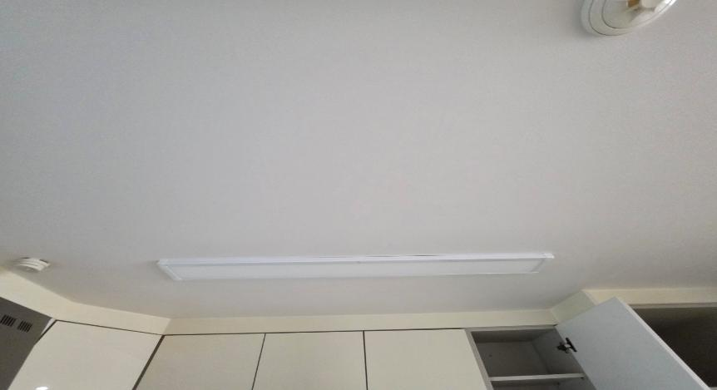
주방 LED 등기구 교체(1개)

